Slide 1
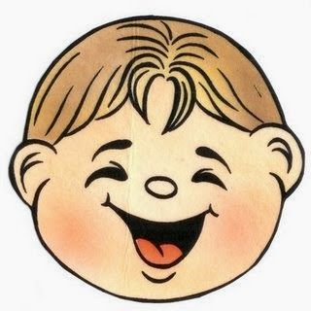
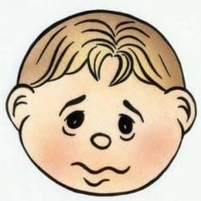
Wesoły czy smutny
16.04.2021 piątek

Slide 2
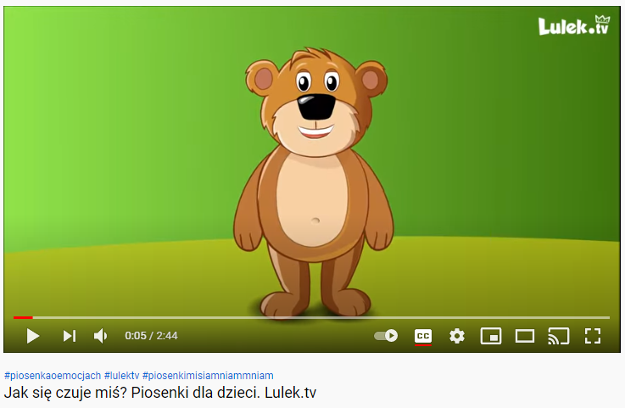
1. Jak się czuje miś ?- piosenka edukacyjna https://www.youtube.com/watch?v=yfM-p2u4B3g

Slide 3
2. Zabawa ruchowo- muzyczna ,, Gdy poczujesz szczęścia smak”
https://www.youtube.com/watch?v=Gl9BXBdAGnQ
wykonujemy:
-klaskanie,
- podskoki

Slide 4
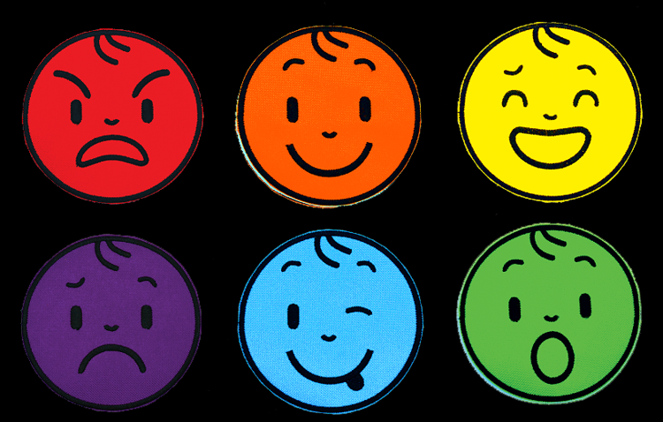
3. Zabawa naśladowcza- rodzic pokazuje dziecku buźki przedstawiające dane emocje, np. rodzic pokazuje uśmiechniętą buźkę dziecko musi odwzorować taką samą, itd…

Slide 5
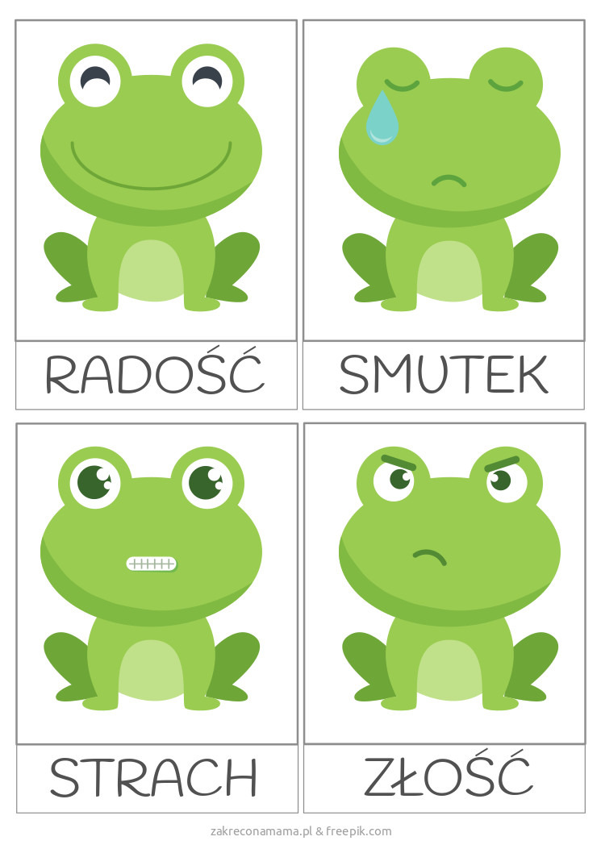
4. Zgadnij jaka to emocja ? – żabki
Rodzic wydaje dziecku polecenie wskaż:
-smutną żabkę, -wesołą żabkę,
-wystraszoną żabkę, -złą żabkę

Slide 6
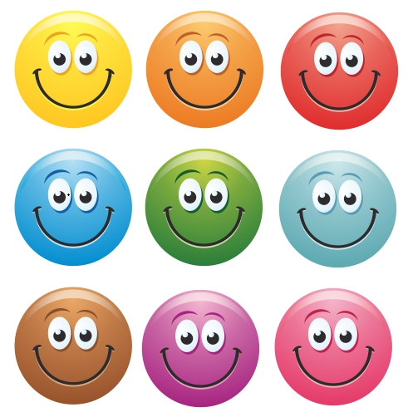
5. Kolorowe buźki- rodzic pokazuje dziecku (zdjęcie nr 3), zadaniem dziecka jest wskazać odpowiednią buźkę w danym kolorze, rodzic wymienia pokaż:
-żółtą, -fioletową, -czerwoną, -różową -pomarańczową, -niebieską, -zieloną, -brązową,

Slide 7
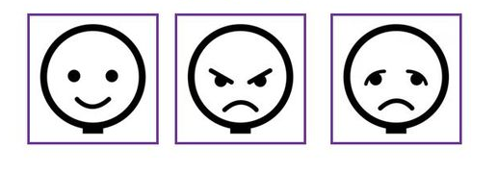
Masażyk - rodzic rysuje na plecach dziecku po kolei buźkę wesołą, zadaniem dziecka jest zgadnąć i nazwać jaką emocję na rysował rodzic, następnie smutną buźkę, złą, itd… można wspomagać się ilustracjami.

Slide 8
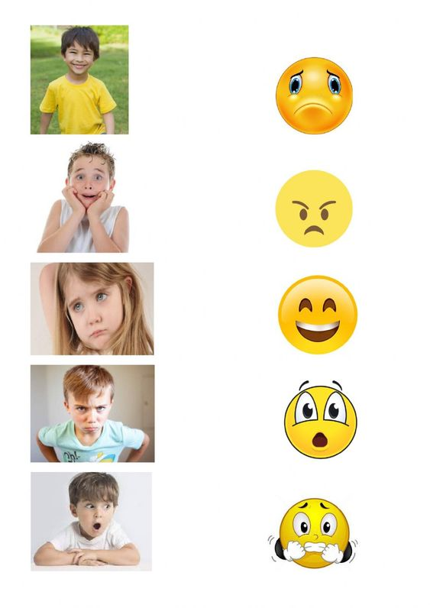
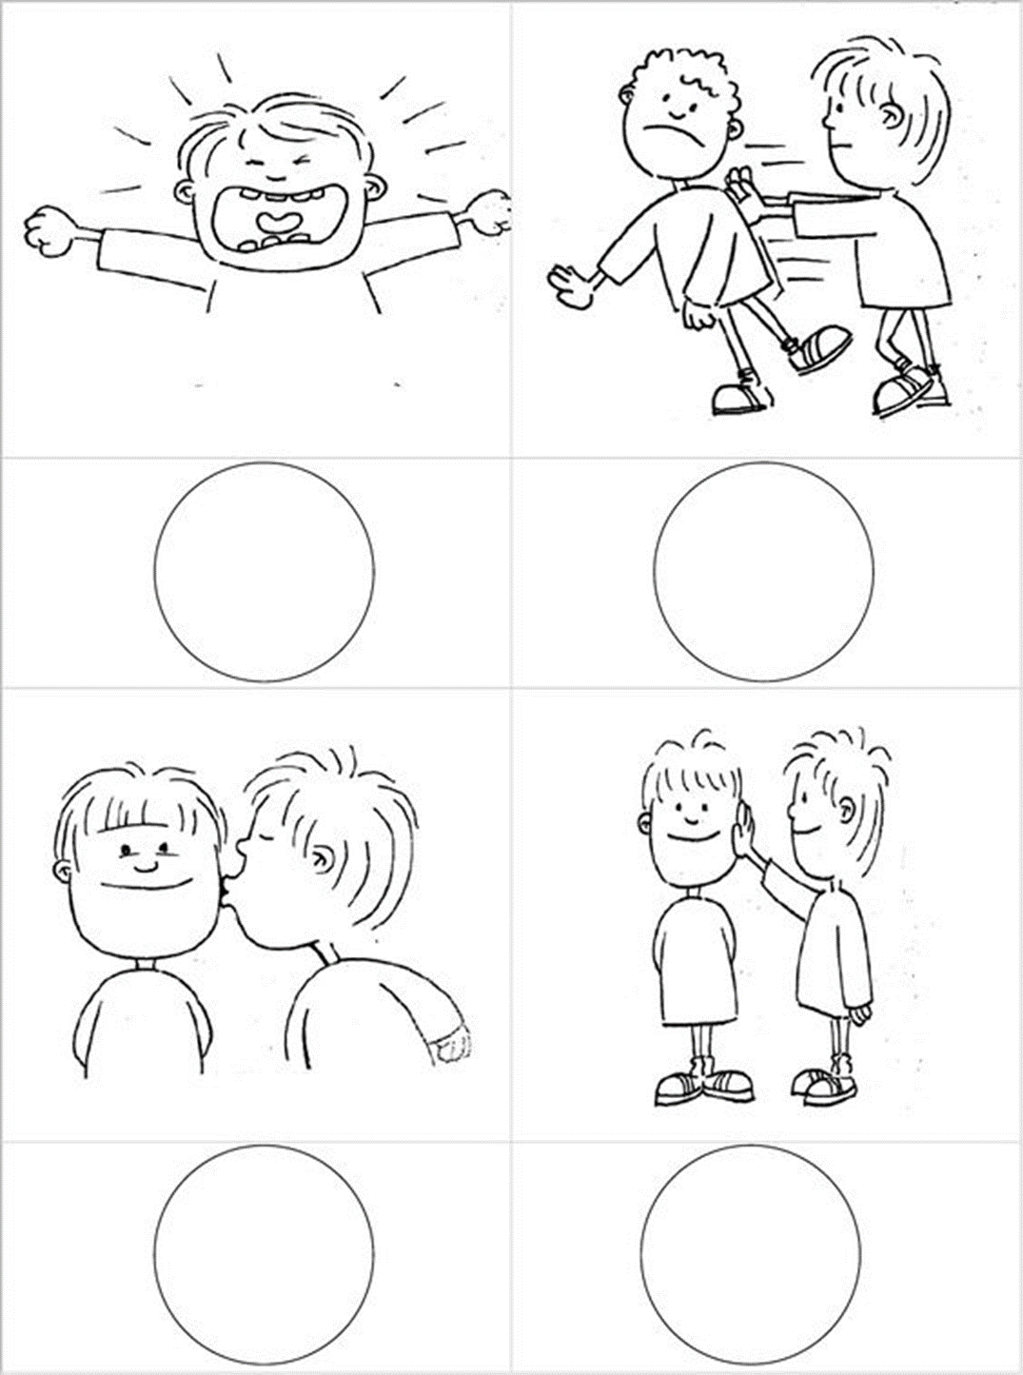
A na koniec KARTAY PRACY (w załączniku)
Połącz zdjęcia z odpowiednimi emotikonkami. Kółeczko to buzia, narysuj tak żeby buźki
pasowała do sytuacji
Np. tak

